Slide 1
Далее

Slide 2
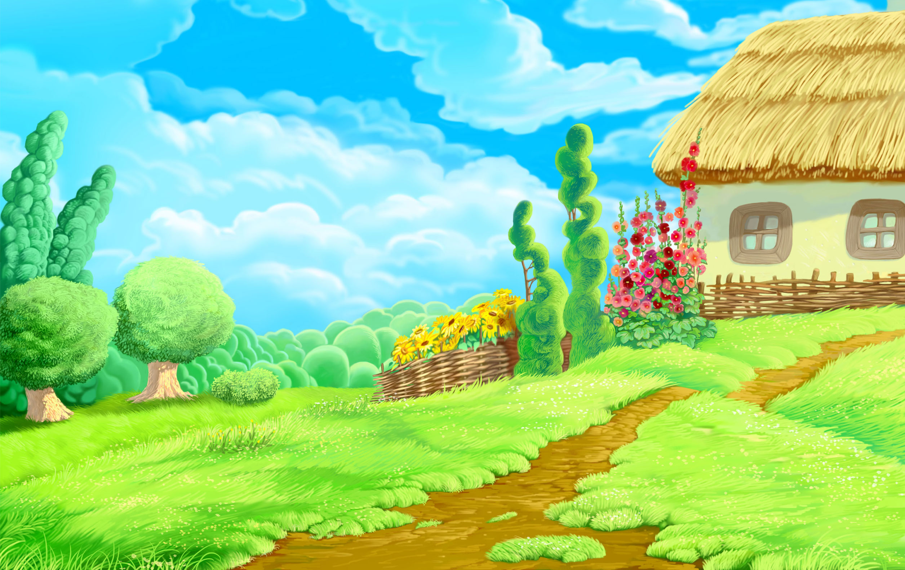
Здравствуйте ребята! Меня зовут Барсик!
Далее

Slide 3
Далее

Slide 4
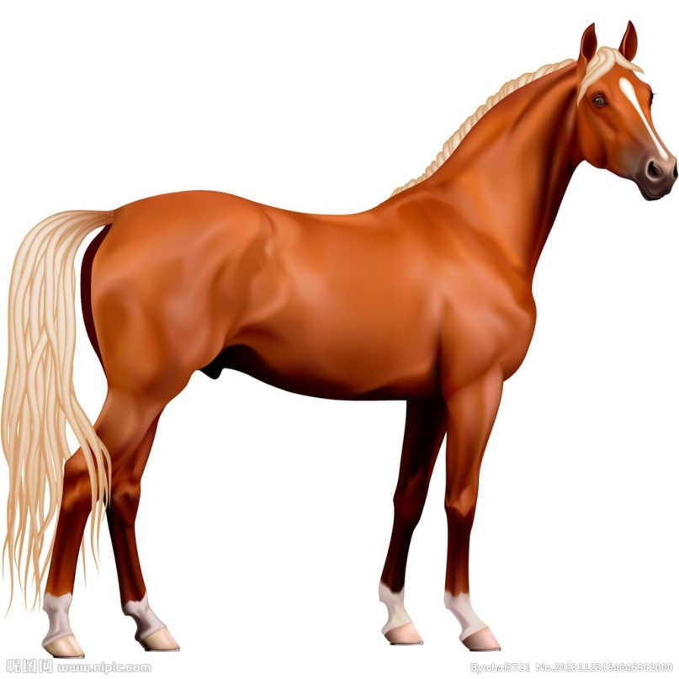
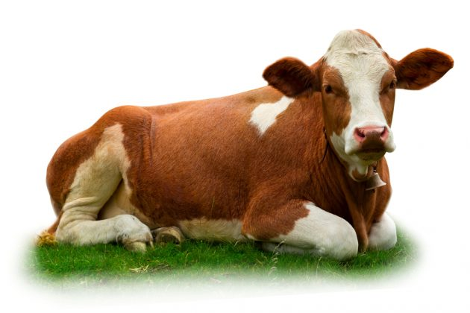
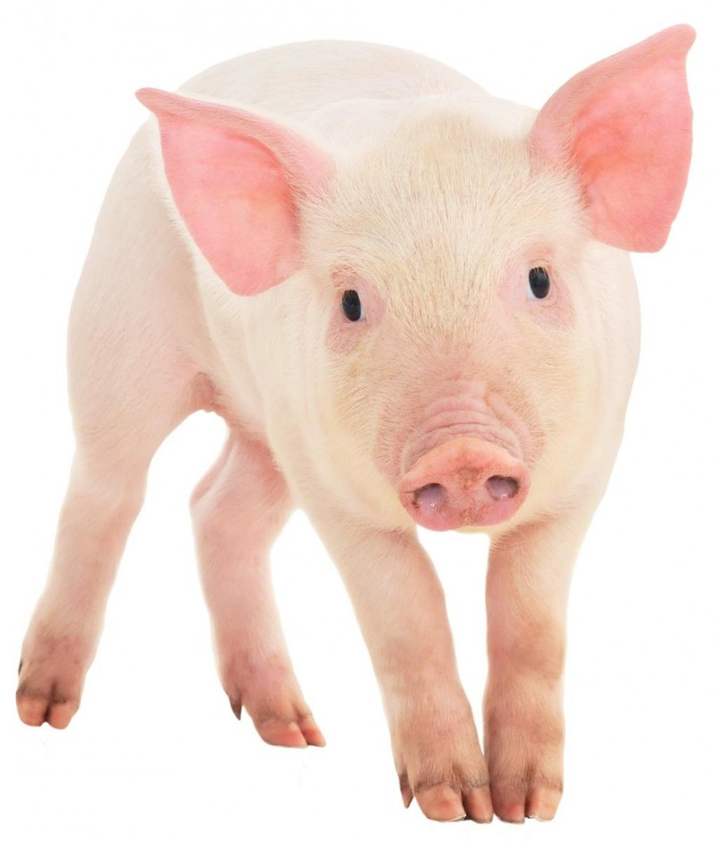
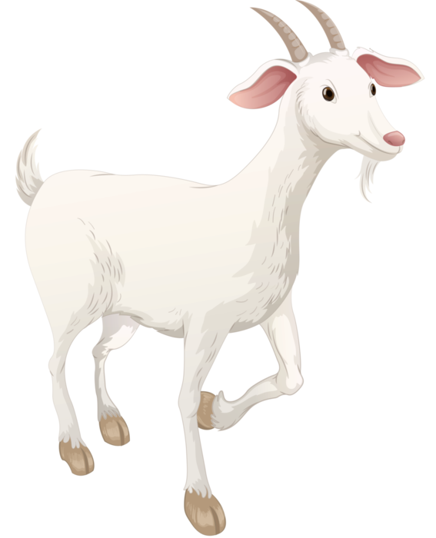
«Отгадай-ка»
У меня большая грива, Ушки и копытца. Прокачу того игриво, Кто не побоится. Моя шёрстка гладка, Кто же я?...
Есть копыта и рога,
Летом ходит на луга.
Чтобы были все здоровы,
Молоко дают…..
Не корова, а с рогами: «Кто же я?» – узнайте сами. Тоже травку я жую, Тоже молоко даю, Утром рано просыпаюсь, На лужок я отправляюсь, Там до вечера пасусь, Ну, и как же я зовусь?
Хвостик крючком,
Нос пятачком,
В грязи валяется,
Как зверь называется?
Вернуться
к Барсику
Далее

Slide 5
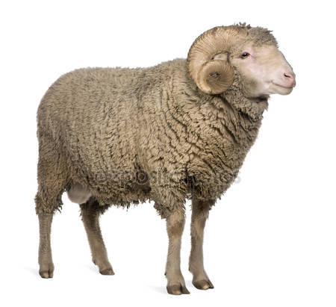
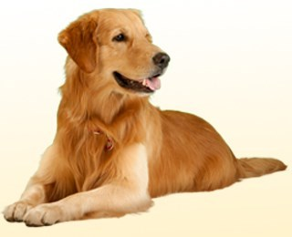
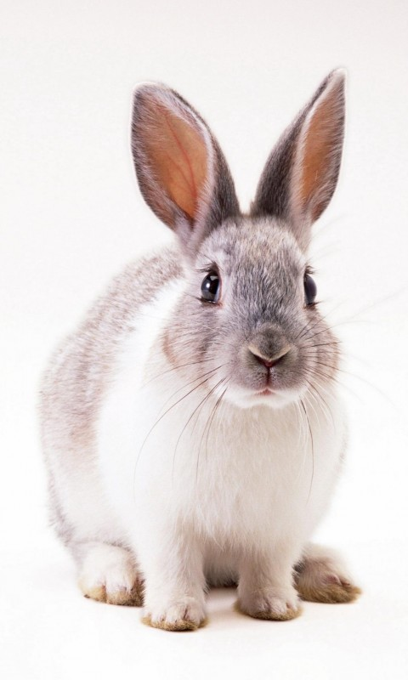
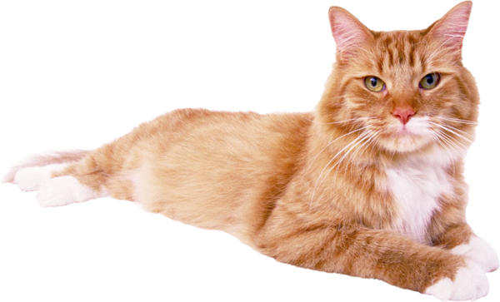
Рог баранкой, летом в шубе Скачет ловко по горам Очень он упрямый, любит Травку сочную….
Я, друзья, совсем не злая. В дом чужой идет – залаю. Задавака? Забияка? Нет! Обычная ...
Ест морковку, длинноухий, Не обидит даже мухи! В страхе спрячется под столик! Он похож на зайца! ...
Мурлыкает звонко и ловит мышей, Так любит сидеть на окошке, И часто гуляет сама по себе, Пушистая, хитрая...
Вернуться
к Барсику
Далее

Slide 6
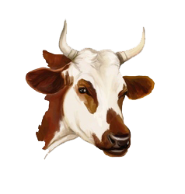
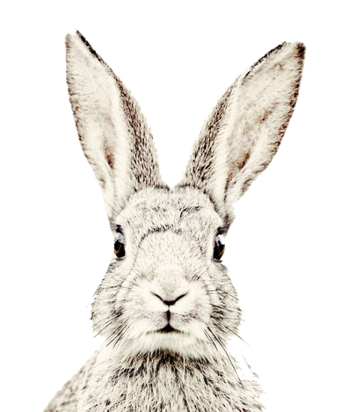
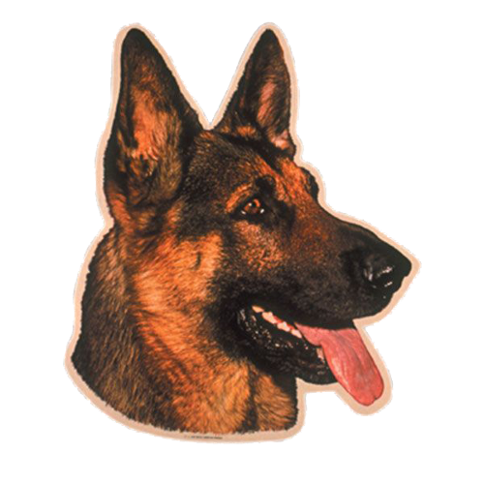
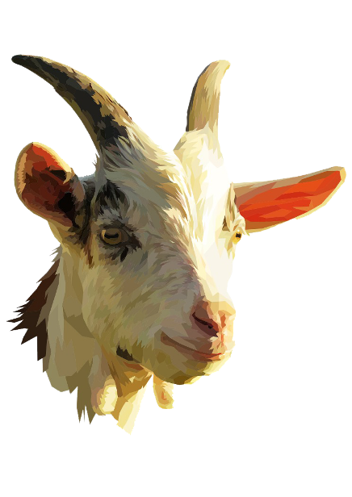
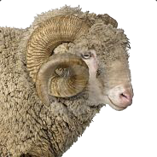
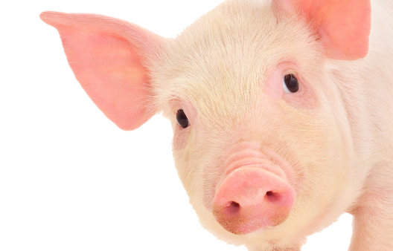
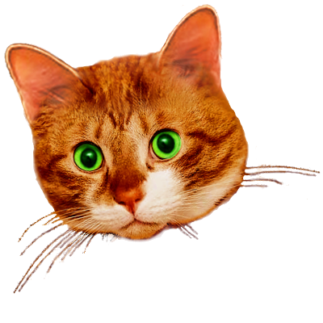
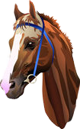
«Кто спрятался?»
Вернуться
к Барсику
Далее

Slide 7
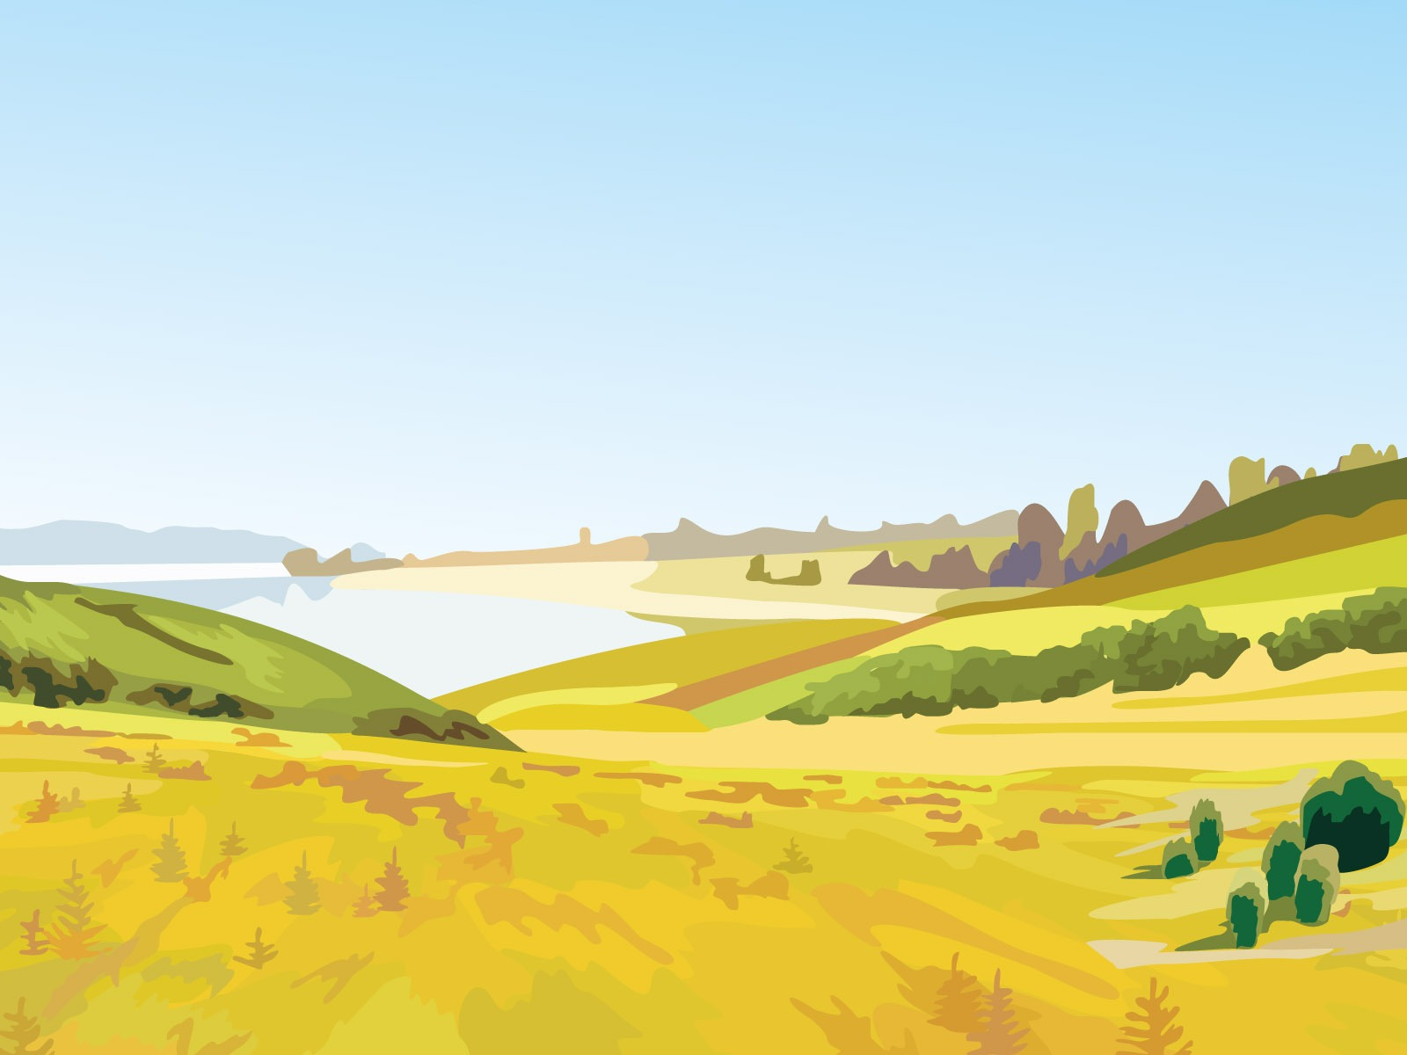
«Кто как голос подает?»
Вернуться
к Барсику
Далее

Slide 8
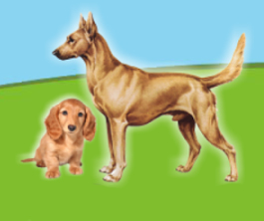
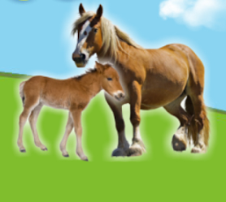
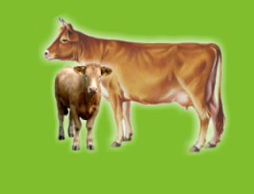
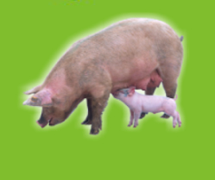
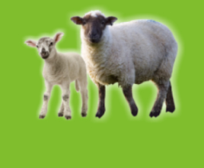
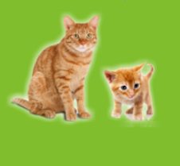
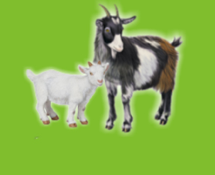
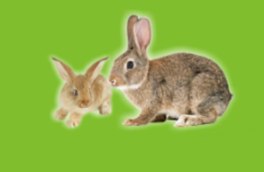
«У кого кто?»
Вернуться
к Барсику
Далее

Slide 9
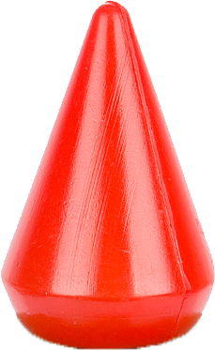
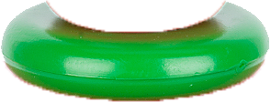
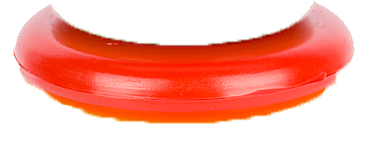
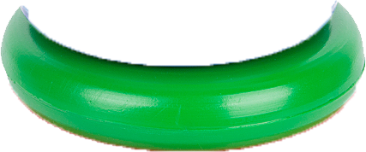
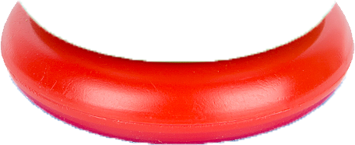
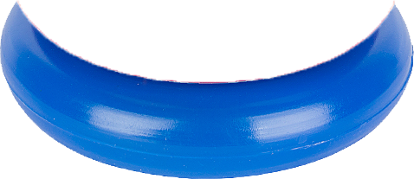
«Назови ласково»
Вернуться
к Барсику
Далее

Slide 10
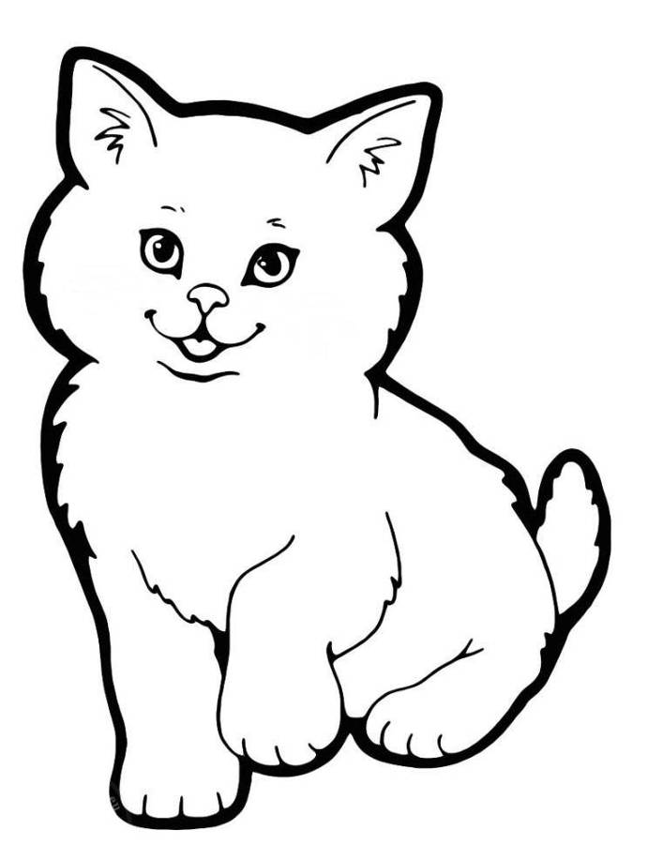
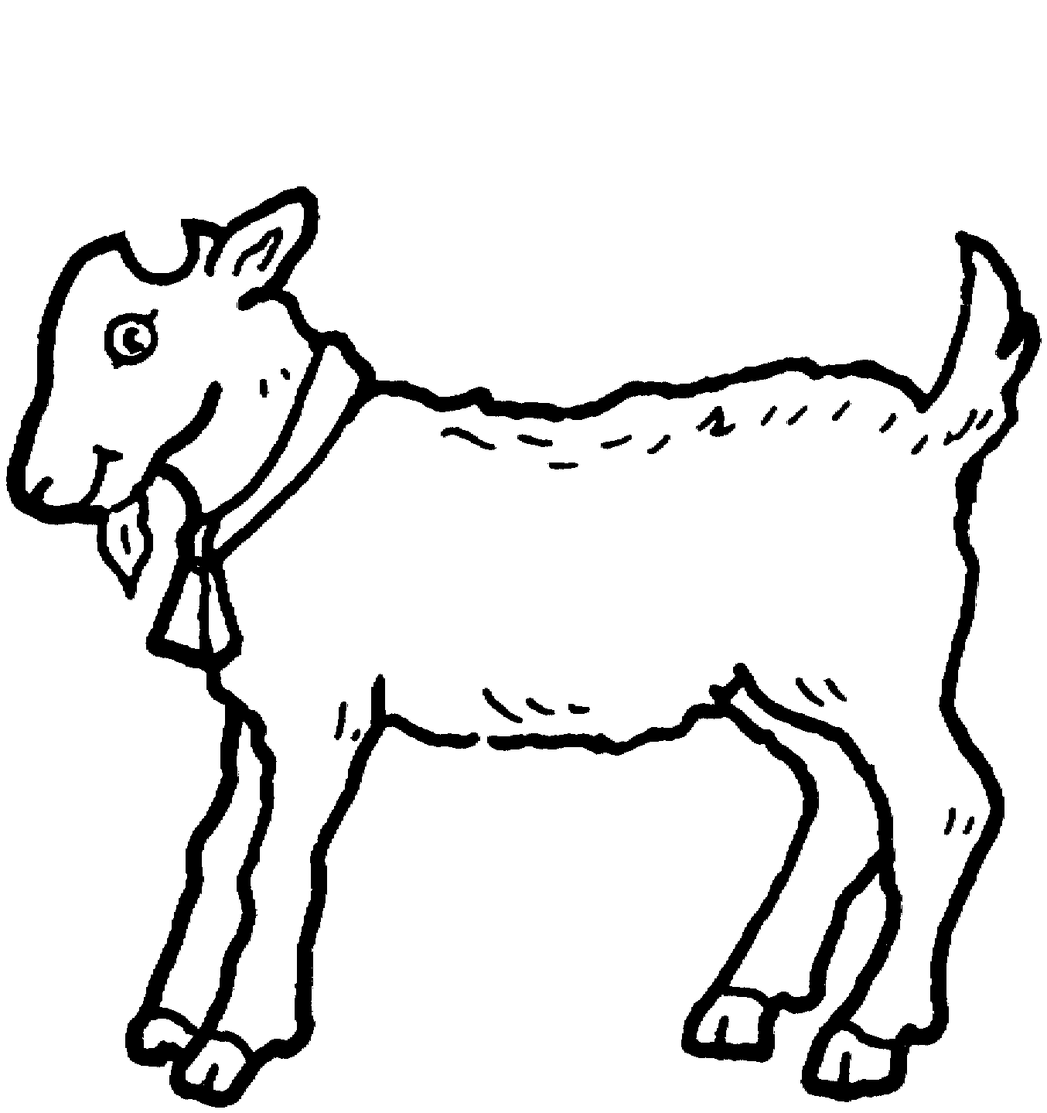
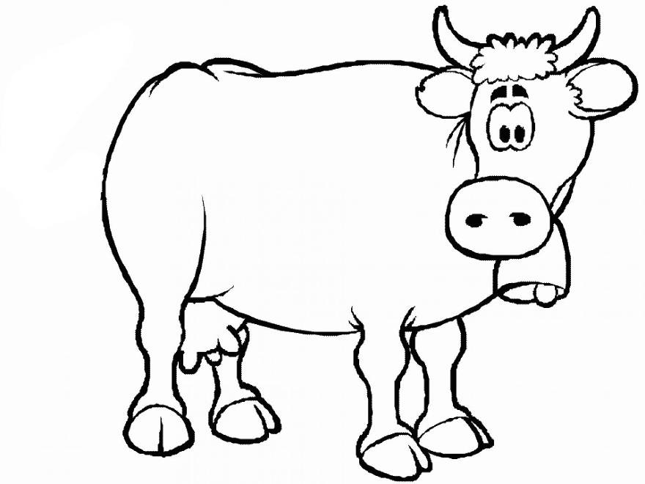
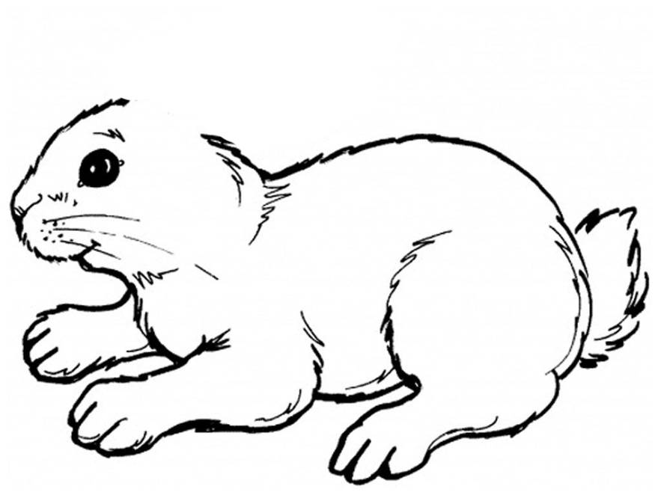
«Что забыл нарисовать художник?»
Вернуться
к Барсику
Далее

Slide 11
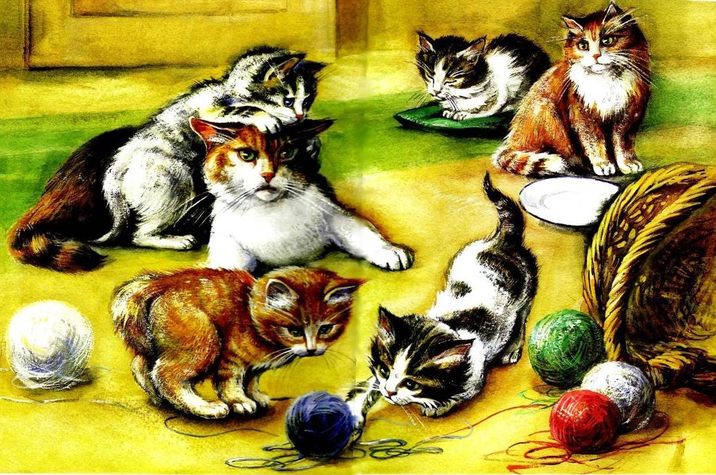
Вернуться
к Барсику
Далее

